Slide 1

MI-Lab Vorlesung / Übung Local Data Hub (LDH)
Informationsmanagement in der klinischen Forschung
Leipzig, 7.7.2025
Mona Perbix, Dr. Frank Meineke

Slide 2
ZIEL DER ÜBUNG
Upload in ein Forschungsdatenmanagementsystem (FDMS)
Studiendokumente
Datensatz
Metadaten
Ausfüllen von Metadatenschema für eine Studie

Slide 3

EINFÜHRUNG
WARUM UPLOAD IN EIN FDMS?
Daten aus klinischen Studien erfüllen häufig nicht die FAIR-Prinzipien
Fehlen von internationalen Standards für Registrierung und Publikation
Möglichkeiten der Datennutzung häufig unklar
Einschränkungen der Wiederverwendbarkeit
Datenbanken sind oft nicht interoperabel
https://de.wikipedia.org/wiki/FAIR-Prinzipien

Slide 4
EINFÜHRUNG
LOCAL DATA HUB (LDH)
Open Source Software zum Datenmanagement
Vernetzung von ergänzenden Ressourcen von klinischen Studien
Studienprotokolle, Datensätze, Verweise auf Publikationen, usw.
Projektspezifische Zugriffskontrollen und Rechtevergabe
Archivierung und Versionierung
Zitierbarkeit & Referenzierbarkeit

Slide 5

EINFÜHRUNG
LDH AUFBAU
Direkte Veröffentlichung von Inhalten im NFDI4Health German Central Health Study Hub
NFDI4Health Metadatenschema für standardisierte Veröffentlichungen
https://www.nfdi4health.de/en/service/local-data-hub.html

Slide 6

The FAIRDOM SEEK Plattform
Tooling
FAIRDOM-SEEK is an open source web-based cataloguing and commons platform, for sharing heterogeneous scientific research datasets, models or simulations, processes and research outcomes. It preserves associations between them, along with information about the people and organisations.
Underpinning FAIRDOM-SEEK is the ISA infrastructure, a standard framework for describing how individual experiments are aggregated into wider studies and investigations. Within FAIRDOM-SEEK, ISA has been extended and is configurable to allow the structure to be used outside of Biology.
Flexible and detailed sharing permissions are available to manage the catalogued items from early collaborations within projects, through to the publishing of final research results
https://www.nfdi4health.de/en/service/local-data-hub.html

Slide 7
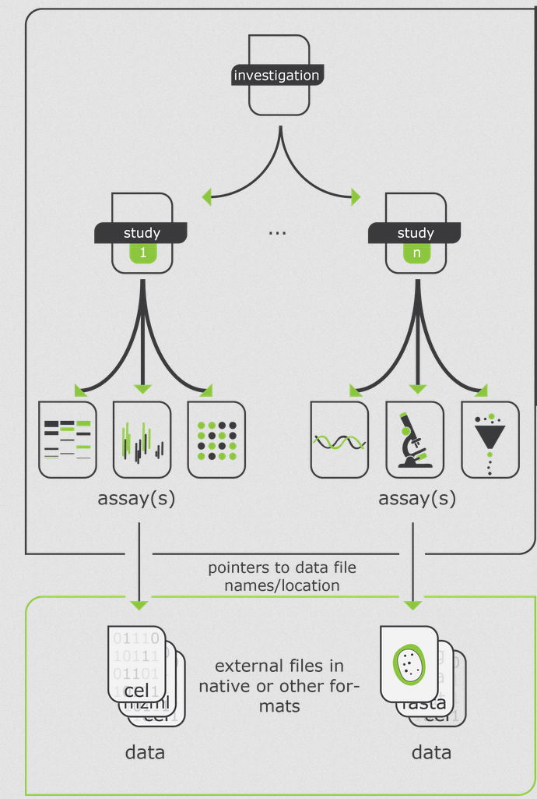
EINFÜHRUNG
INVESTIGATION, STUDY, ASSAY (ISA) FRAMEWORK
Investigation
High level concept
Links related studies
Study
Central unit
Contains information on the subject
Has associated assays
Assay
Tests performed which produce data
https://isa-tools.org/format/specification.html

Slide 8
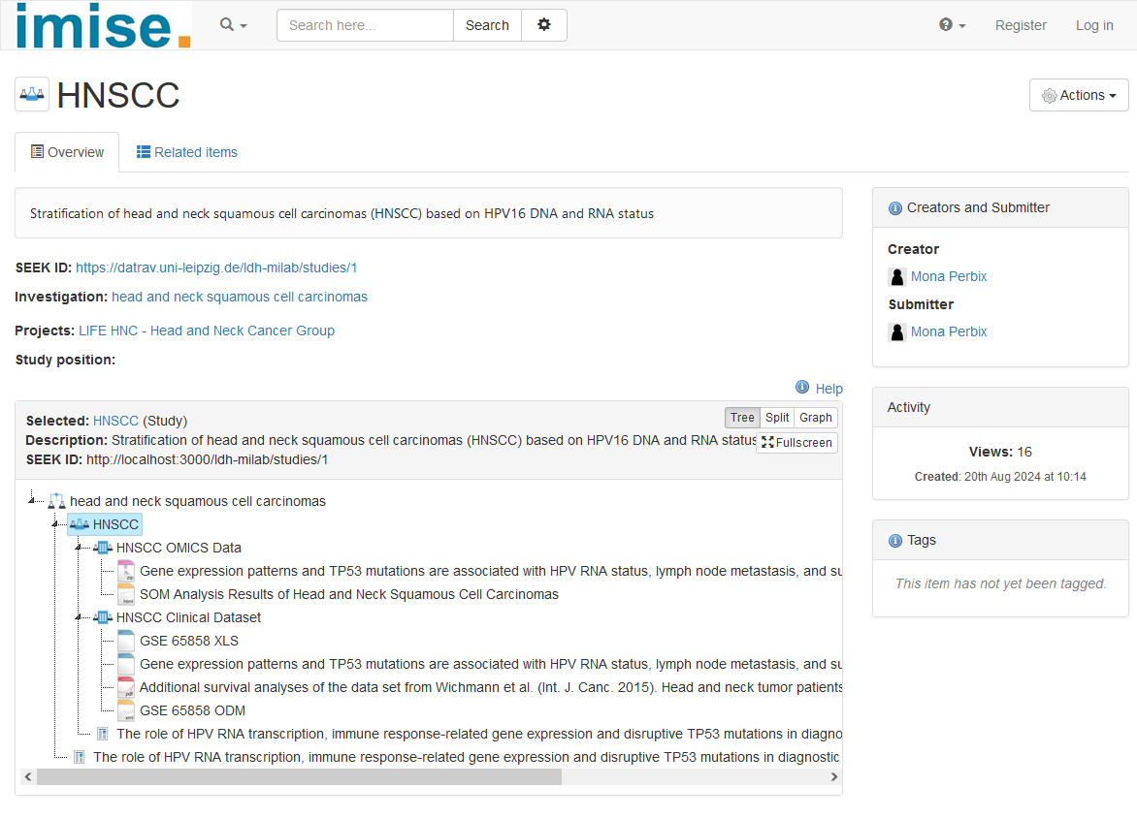
LDH BEISPIELSTUDIE
Name der Studie
Zugehörige Investigation und Projekt
Dateien zum Download
https://datrav.uni-leipzig.de/ldh-milab/studies/1

Slide 9
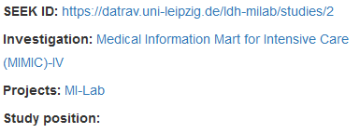
Warum Extended Metadata?
Ressourcen haben nur ein paar fixierte Attribute:
Ziel: Hinzufügen von eigenen Metadaten Attributen
Als Metadatenschema zusammengefasst zum einfachen Import

Slide 10
NFDI4HEALTH METADATENSCHEMA
Für Standardisierte Veröffentlichung auf German Central Health Study Hub
Studienressourcen
Metadaten
FAIRe Veröffentlichung von Gesundheitsstudien
https://www.nfdi4health.de/service/datenharmonisierung-und-publikationen?format=html

Slide 11
STUDIENDOKUMENTE FÜR DEN UPLOAD
Dokument | Beschreibung
Forschungsdatenmanagementplan (FDMP) | Wie Forschungsdaten erstellt, verarbeitet, gespeichert und geteilt werden
Studienprotokoll | Enthält Ziel, Design und Methodik der Studie
Datenqualitätsregeln | Standards und Kriterien für die Datenqualität
Data Dictionary | Struktur und Variablen des Datensatzes. Erleichtert Interpretation der Daten
Siehe GitHub: Material/Studiendokumente

Slide 12
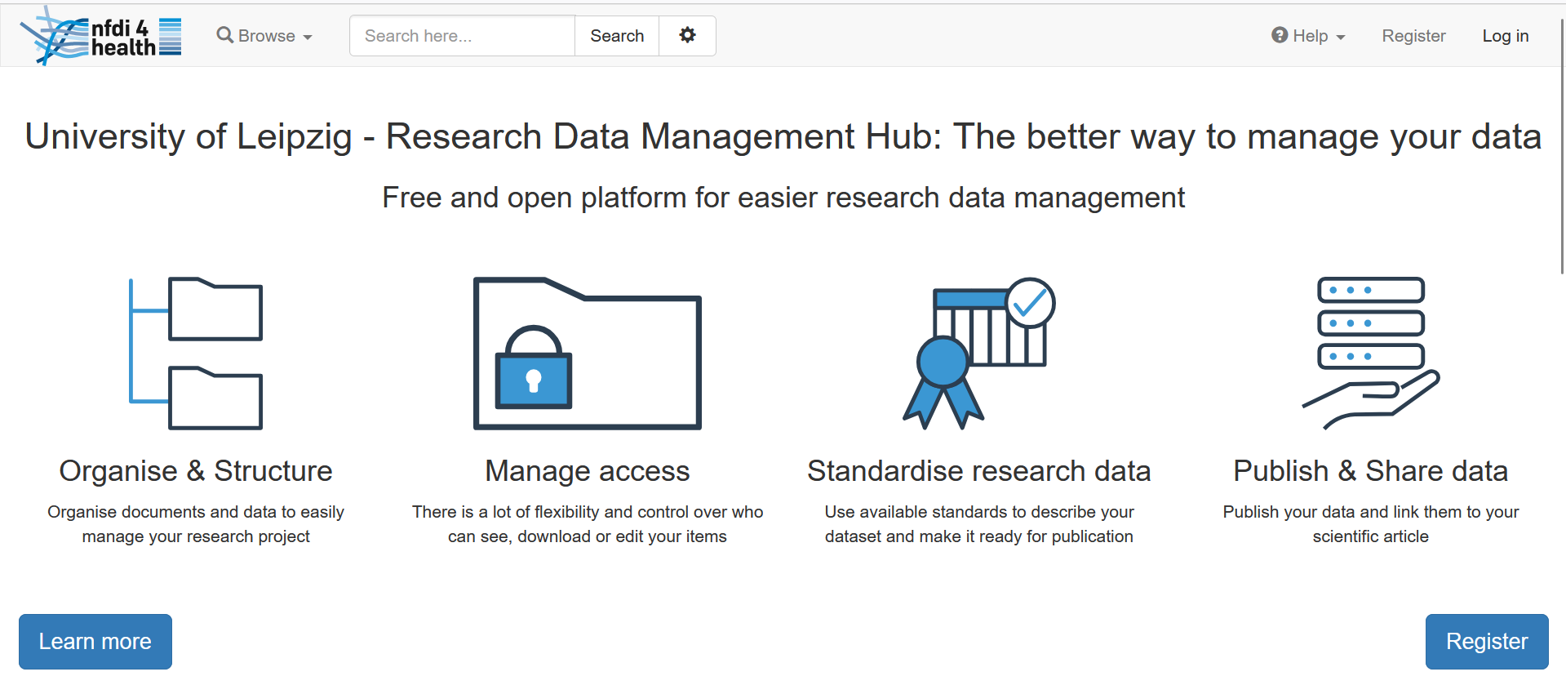
ANMELDUNG LDH
https://ldh.imise.uni-leipzig.de/

Slide 13

Übung: GitHub
GitHub: MI-Lab-E04-FDM
Übungsblatt unter /Aufgaben

Slide 14
Übung: Aufgabe 1
Institution und Projekt
Suchen Sie nach der Institution “Institut für Medizinische Informatik, Statistik und Epidemiologie (IMISE)”
Frage: Welche Projekte sind unter dieser Institution gelistet?

Slide 15
Übung: Aufgabe 2.1
Anlage einer Investigation
Fügen Sie unter dem Projekt “MI-Lab” eine neue Investigation “Medical Information Mart for Intensive Care (MIMIC)-IV” hinzu.
Extended Metadatenschema
Wählen Sie das Extended Metadatenschema “MIAPPE metadata v1.1”
Ergänzen Sie die erforderlichen Metadaten für die Investigation

Slide 16
Übung: Aufgabe 2.2
Zugriffsrechte
Konfigurieren Sie die Zugriffsrechte auf diese Investigation, sodass nur Personen aus Ihrem Projekt darauf zugreifen können.
Fragen:
Warum gibt es Zugriffsrechte für klinische Studien?
Warum sollte man nicht alle Daten einer klinische Studie offen zu Verfügung stellen?

Slide 17
Übung: Aufgabe 3
Anlage einer Studie
Fügen Sie unter der bereits erstellten Investigation eine neue Studie “MIMIC IV Studie” hinzu.
3.1 Extended Metadatenschema
Wählen Sie das Extended Metadatenschema “MIMCT Metadata V0.7 for object type Study” aus und ergänzen Sie die erforderlichen Metadaten.
3.2 Zugriffsrechte
Bestimmen Sie die Zugriffsrechte für die Studie damit ebenfalls nur Personen aus Ihrem Projekt darauf zugreifen können.

Slide 18
Übung: Aufgabe 4.1
Anlage eines Experimental Assays
Fügen Sie unter Ihrer Studie einen neuen Experimental Assay “MIMIC IV Clinical Dataset” hinzu. Laden Sie danach die folgenden Dateien hoch, welche zu dieser Studie zur Verfügung stehen:
4.1 Publikationen
Klicken Sie auf Create und fügen Sie mehrere Publikationen hinzu. Die Pubmed-IDs sind:
36596836 und 36688534
Linken Sie die Publikationen auf die bereits erstellte Studie.

Slide 19
Übung: Aufgabe 4.2
Dokumente
Fügen Sie unter dem bereits erstellten Experimental Assay mehrere Dokumente hinzu. Diese sind im GitHub unter “Material/Dokumente”:
MIMIC IV FDMP
MIMIC IV Studienprotokoll
MIMIC IV Datenqualitäts Regeln
MIMIC IV Data Dictionary
Bearbeiten Sie die Zugriffsrechte der Dateien.
Fragen:
Warum sollen neben dem Datensatz auch diese Dokumente hochgeladen werden?
Wofür werden diese Dokumente jeweils in einer klinischen Studie verwendet?

Slide 20
Übung: Aufgabe 4.3
Datensatz
Fügen Sie unter dem bereits erstellten Experimental Assay den MIMIC IV Datensatz hinzu. Dieser ist im GitHub unter “Material/Datensatz”:
MIMIC_IV_Datensatz.csv

Slide 21
VIELEN DANK!
Mona Perbix
Institut für Medizinische Informatik, Statistik und Epidemiologie (IMISE)
www.imise.uni-leipzig.de

